Slide 1

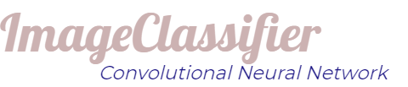
Proposal
Rev 03 February 3, 2021
Naoya Yamazaki

Slide 2
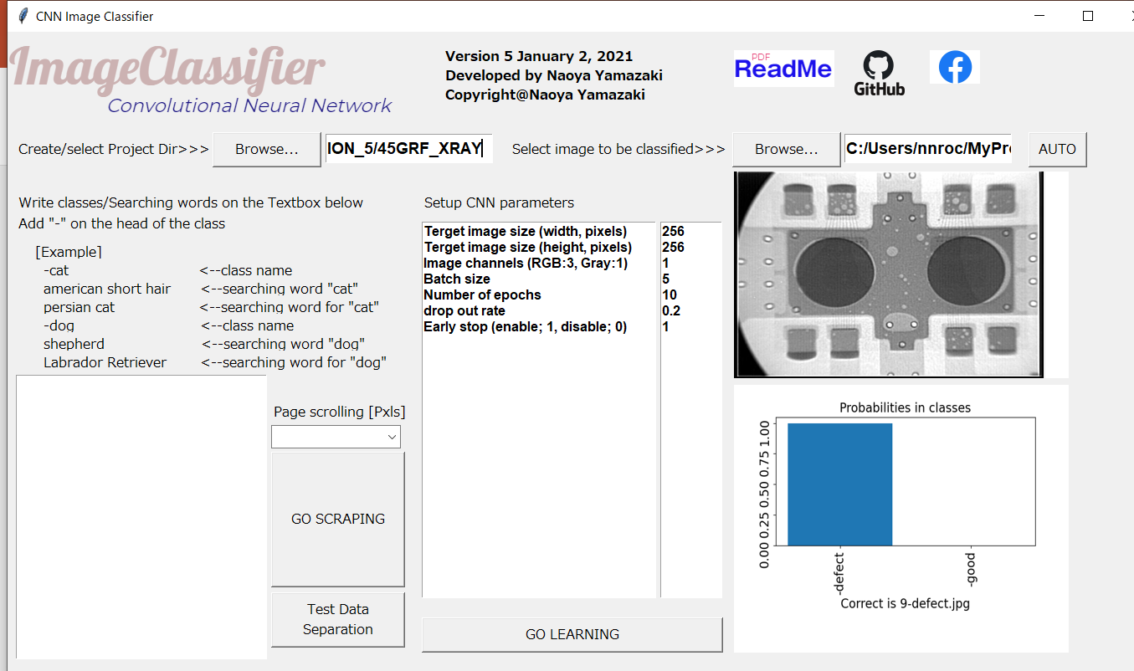
Case 1 FTN小山工場におけるX線検査の自動化 Jan 21/2021

Slide 3
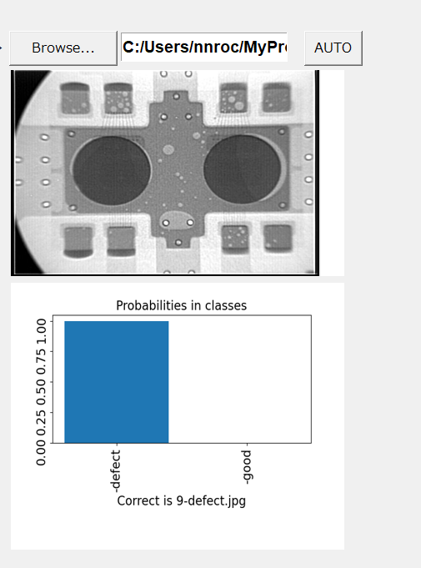
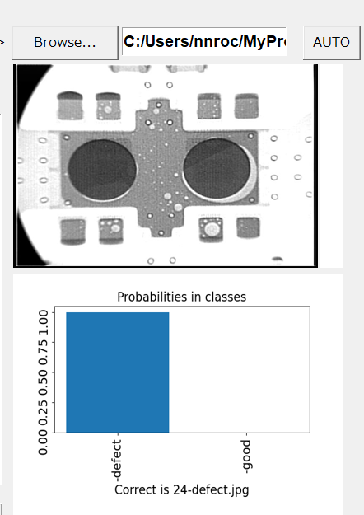
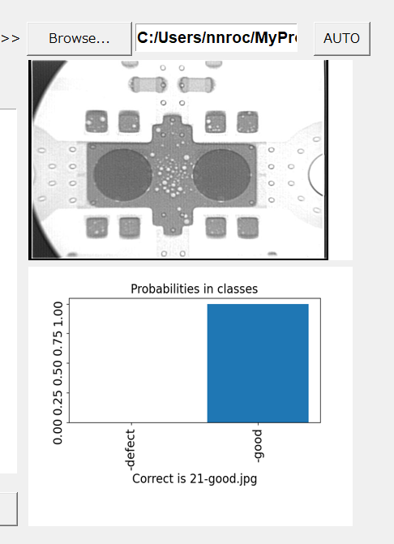
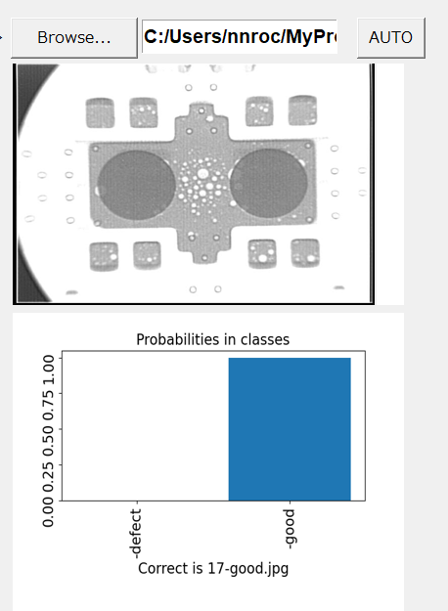
FTNから頂いた画像; 改善前(不良) 304枚、改善後(良) 160+71 =231枚、合計535枚
このうちランダムに選んだ、90% = 481枚で学習させ、10%=54枚で検証した。
検証での正解率; 100%

Slide 5
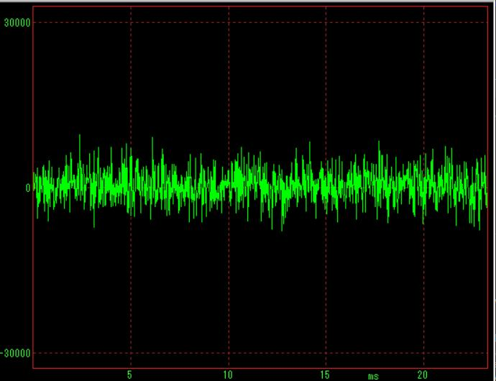
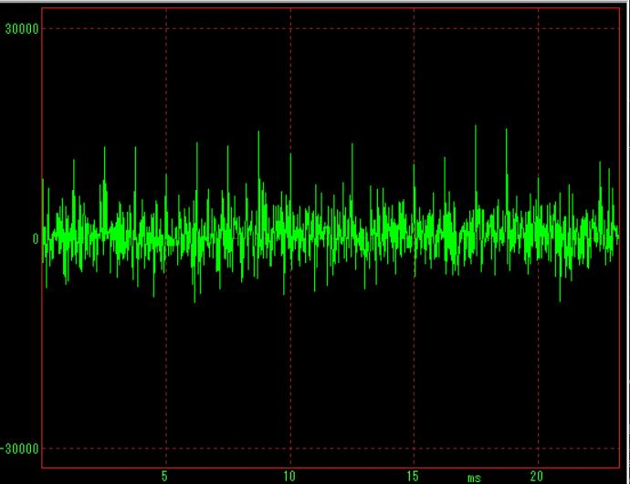
Case 2 波形監視の自動化
下記2種類の波形を30msec毎にそれぞれ1000枚キャプチャリング
90% = 各900枚を学習データ、残り10%=各100枚で検証
1kHz -10dB White noise
1kHz -10dB White noise
に800Hz -10dB pulseを重畳

Slide 6
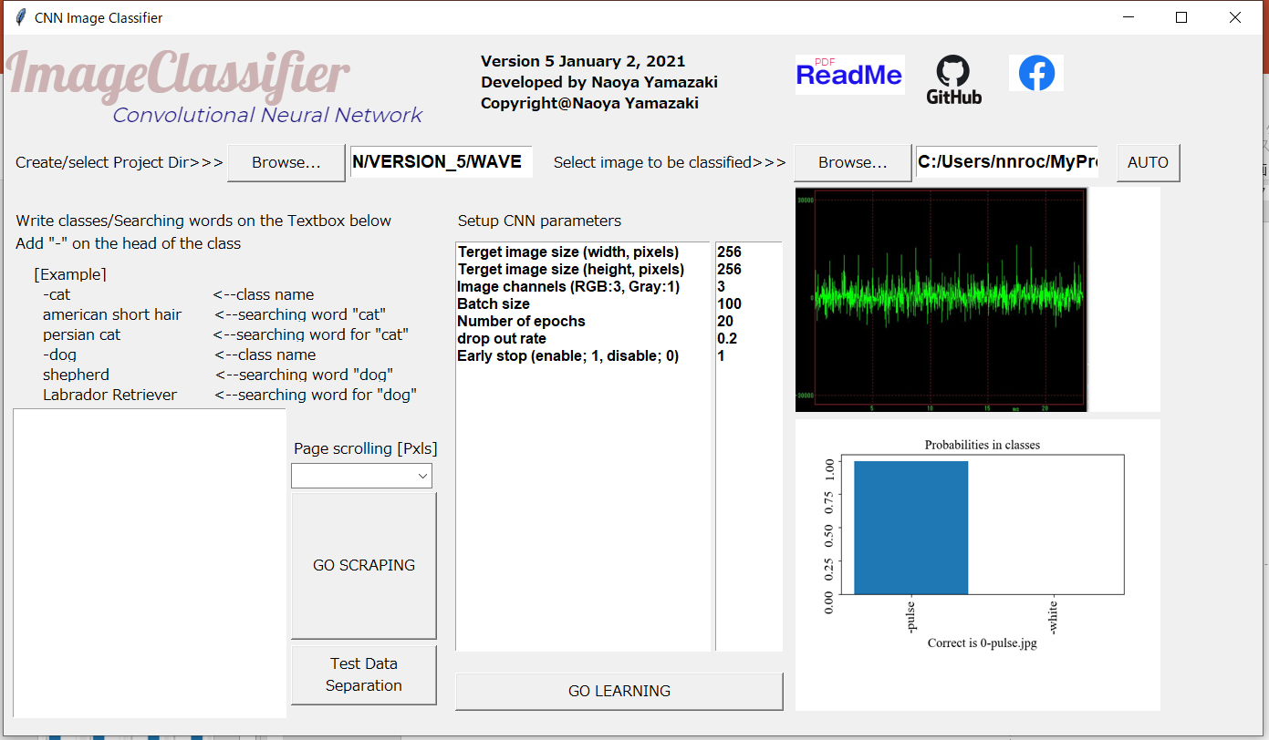
Case 2 波形監視の自動化

Slide 7
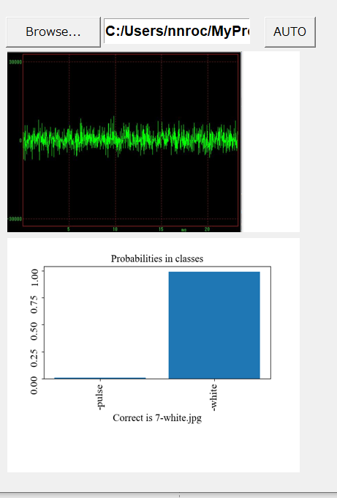


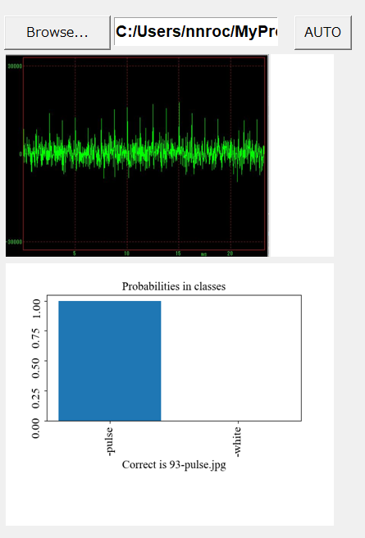
検証での正解率; 100%

Slide 8
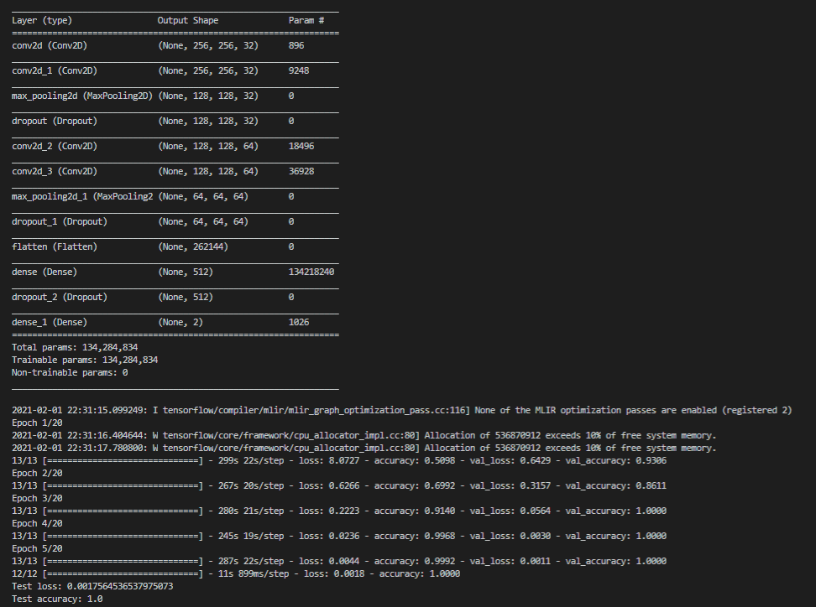
学習サマリー
Neural network
model summary
学習過程
精度100%に近く、
Lossも少ない

Slide 9
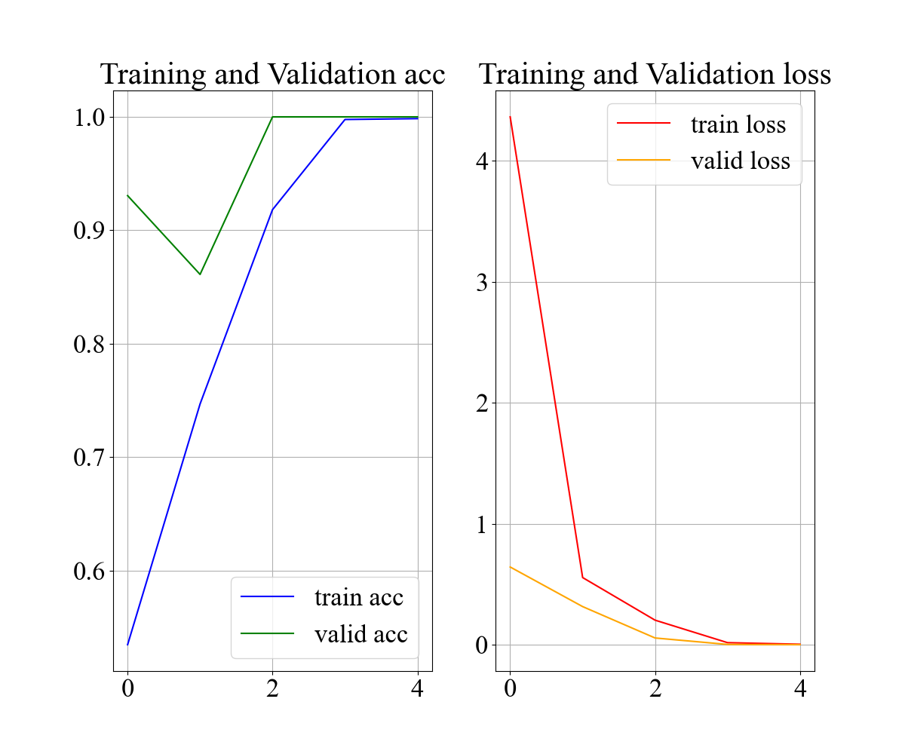
学習サマリー
うまく精度が向上している。
4回繰り返しで十分な精度に
達したので、自動的に学習
を終了できてる。

Slide 10
結果; 100%正解

Slide 11
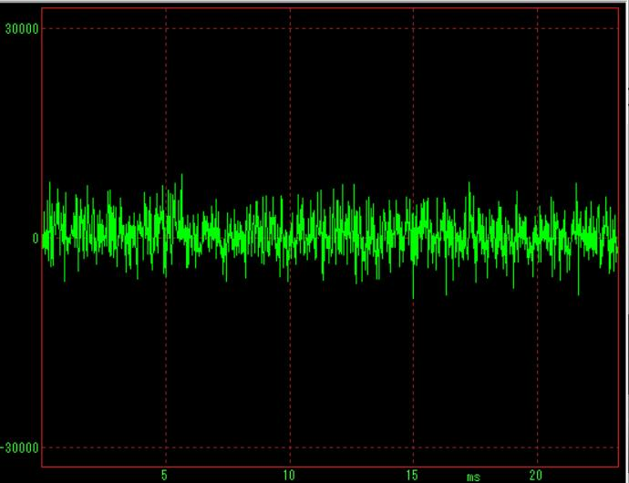
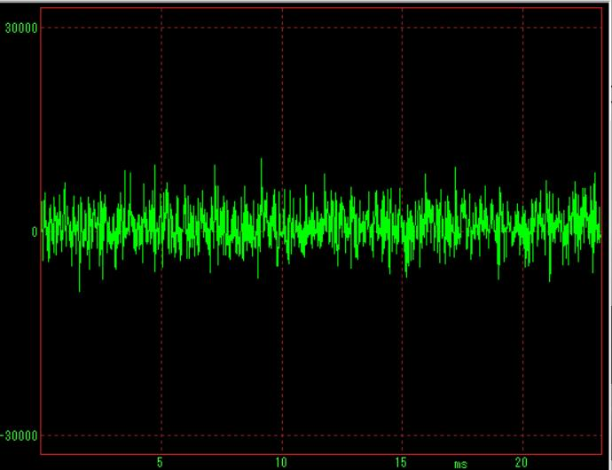
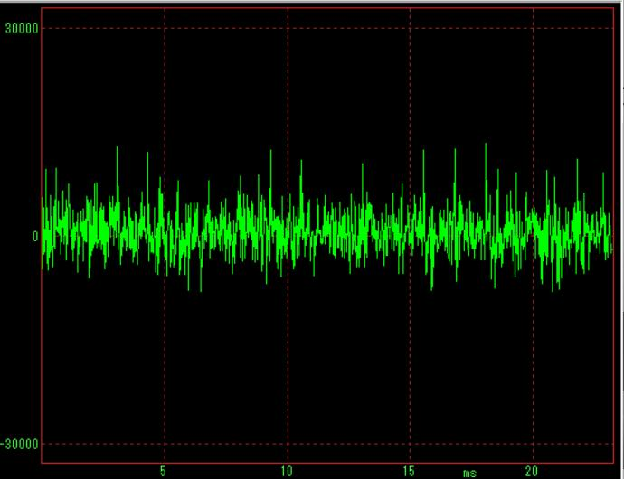
Case 2 その2 波形監視の自動化
下記3種類の波形を30msec毎にそれぞれ1000枚キャプチャリング
90% = 各900枚を学習データ、残り10%=各100枚で検証
1kHz -10dBm White noise
に800Hz -15dB pulseを重畳
1kHz -10dBm White noise
に800Hz -10dB pulseを重畳
1kHz -10dBm White noise

Slide 12
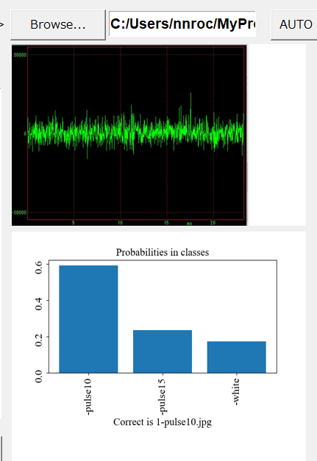
結果; 100%正解
しかし、今回難しくしたので、
AIは迷っている模様。

Slide 13
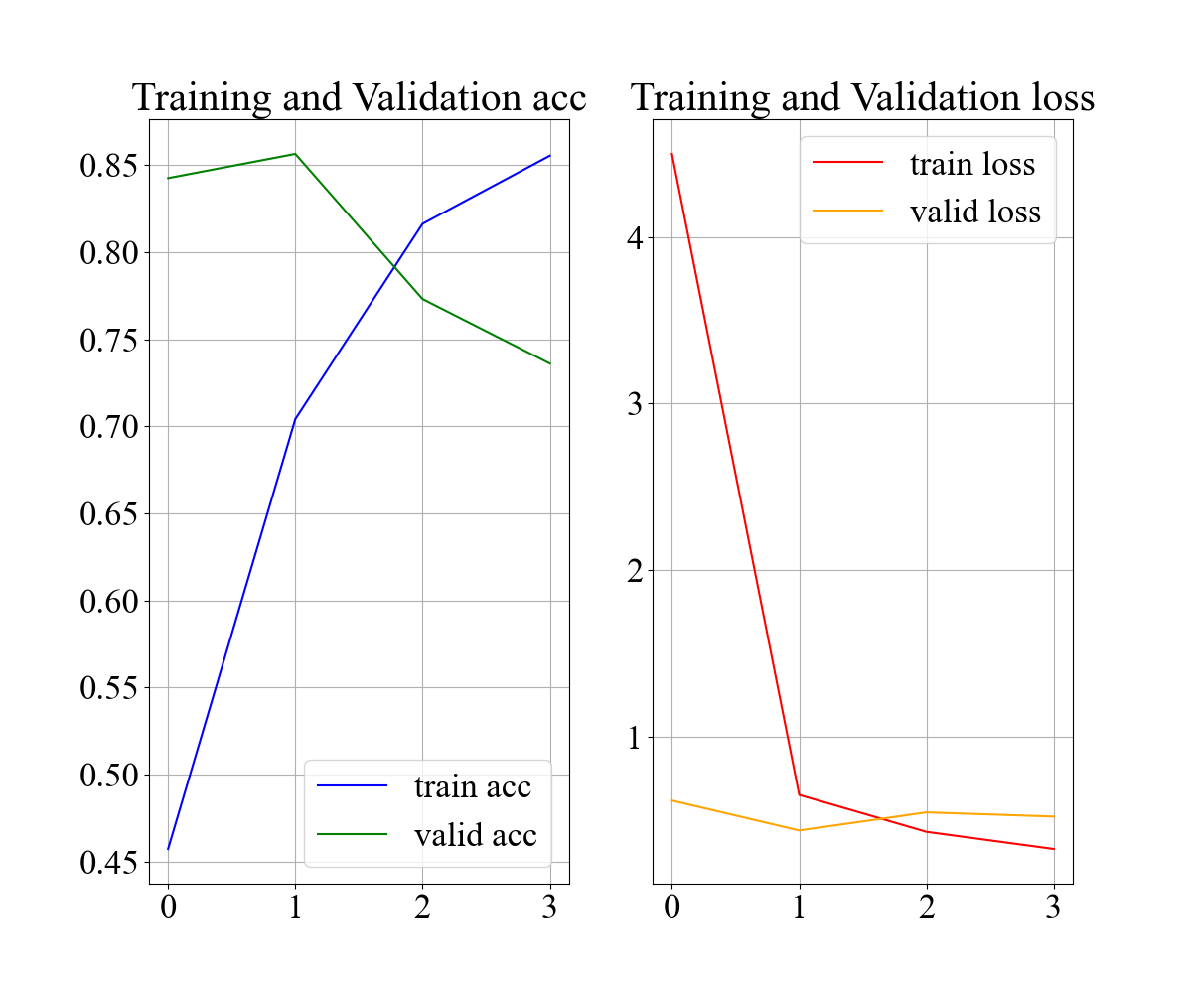
学習サマリー

